Slide 1
Eines i reflexions
sobre com incorporar l’educació pel desenvolupament
a l’aula de ciències i tecnologia
Taller de secundària
Cécile Barbeito Thonon, Escola de Cultura de Pau
http://gdee.eu/

Slide 2
Global Dimension in Engineering Education
Objectius del taller
Motivar al professorat de secundària per introduir l’EpD en la tasca educativa
Explorar les possibilitats que ofereix el currículum de secundària per a promoure l’Educació Global
Facilitar l’elaboració d’unitats didàctiques d’educació global

Slide 3
Global Dimension in Engineering Education
Mites i realitats que dificulten incorporar l’EpD a l’Escola
No tinc temps:
el currículum és massa ajustat per a afegir continguts d’EpD

Slide 4
Global Dimension in Engineering Education
Mites i realitats que dificulten incorporar l’EpD a l’Escola
No tinc temps: el currículum és massa ajustat per a afegir continguts d’EpD:
Alguns continguts de l’EpD ja estan recollits al currículum oficial de forma transversal. Educar per l’EpD no implica necessàriament afegir continguts.
Molt sovint, també, es pot treballar EpD no només tractant continguts determinats, sinó també:
Mitjançant la metodologia utilitzada
Mitjançant l’actitud personal

Slide 5
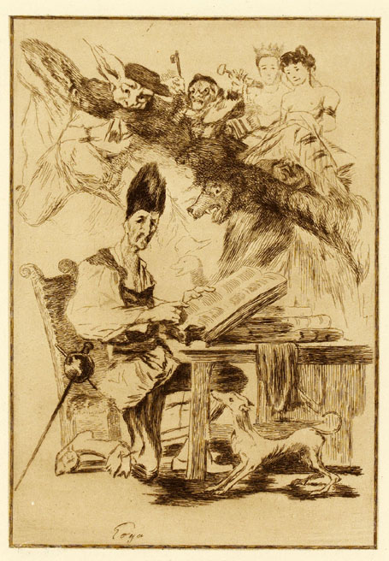
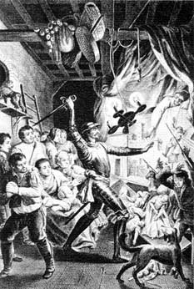
Global Dimension in Engineering Education
Mites i realitats que dificulten incorporar l’EpD a l’Escola
Estic sol/a: El síndrome del professor Quixot

Slide 6
Global Dimension in Engineering Education
Mites i realitats que dificulten incorporar l’EpD a l’Escola
Estic sol/a: El síndrome del professor Quixot:
Com tirar endavant propostes d’EpD quan ningú més del claustre hi creu?
Diferents nivells d’implicació, des de l’activitat puntual, al projecte educatiu de centre.
No espantar els companys, guanyar-se els inspectors

Slide 7
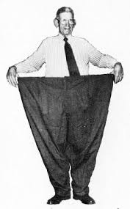
Global Dimension in Engineering Education
Mites i realitats que dificulten incorporar l’EpD a l’Escola
EpD prêt-à-porter?
Les propostes educatives de les ONGs no m’ajuden massa

Slide 8
Global Dimension in Engineering Education
Mites i realitats que dificulten incorporar l’EpD a l’Escola
EpD prêt-à-porter?
Les propostes educatives de les ONGs no m’ajuden massa:
Fins a quin punt són adequats els materials de les ONG per ser incorporat a l’aula?
Materials didàctics:
Sobresaturació de materials.
Solapaments i buits temàtics;
Aproximació generalista (totes les assignatures) / Acotada?
Material insuficientment pautat /Material massa mastegat?
Formació professorat:
Formació inicial /no?
Acompanyament a l’aula /autonomia?
Fonts: Truñó, M., Zabala, M. Diagnòstic sobre l’ús dels recursos d’educació per al desenvolupament de les ONGD entre el professorat de Catalunya. FCONGD.
I projecte “Competències i EpD”

Slide 9
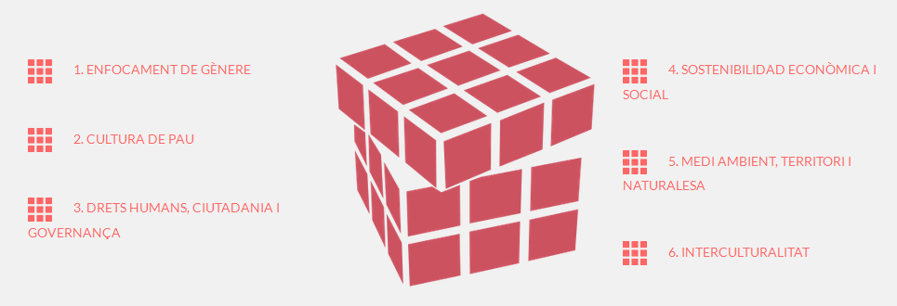
Global Dimension in Engineering Education
Com incorporar l’Educació pel Desenvolupament a l’aula
Continguts d’Educació pel desenvolupament
Font: Competències i EpD

Slide 10
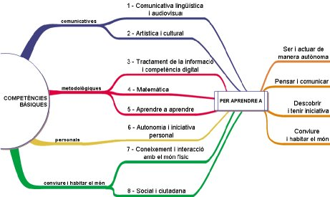
Global Dimension in Engineering Education
Com incorporar l’Educació pel Desenvolupament a l’aula
Continguts del Currículum oficial – Competències bàsiques
Font: Departament d’Educació

Slide 11
Global Dimension in Engineering Education
Metodologies
Font: Competències i EpD

Slide 12
Global Dimension in Engineering Education
Metodologies: APS
Elements bàsics de l‘Aprenentatge – Servei (APS):
L'aprenentatge servei és una proposta educativa que combina processos d'aprenentatge i de servei a la comunitat en un sol projecte ben articulat en el qual els participants es formen tot treballant sobre necessitats reals de l'entorn amb l'objectiu de millorar-lo.
L'aprenentatge servei és, doncs, un projecte educatiu amb utilitat social.
Un servei per aprendre i col·laborar en el marc de la reciprocitat
Un procés d'adquisició de coneixements i competències per a la vida
Un mètode de pedagogia activa i reflexiva
Una xarxa de "partenaires" i instàncies de connexió i suport
Activitats amb impacte formatiu i transformador

Slide 13
Global Dimension in Engineering Education
Metodologies: Aprenentatge cooperatiu
Elements bàsics de l'aprenentatge cooperatiu:
la interdependència positiva.
promoure la interacció cara a cara,
donar responsabilitat a cada estudiant del grup,
desenvolupar les habilitats del grup i les relacions interpersonals,
la reflexió sobre el treball del grup.
Tècniques: Full giratori, puzzle…

Slide 14
Global Dimension in Engineering Education
Avaluació
Principis per avaluar l’Educació pel Desenvolupament
L'avaluació per competències és una forma d'aprendre:
Avaluació qualificadora-acreditativa ≠ Avaluació formativa o formadora
Requereix possibilitat de millorar el que no s’ha fet bé.
L'alumnat ha d’auto-avaluar el seu procés: Aprenentatge autònom, i control del propi procés d'aprenentatge. Requereix conèixer els objectius d'aprenentatge de cada curs i de cada activitat, i ser conscients dels coneixements de partida (mitjançant avaluacions inicials).
Les actituds importen: Atès que l'educació per al desenvolupament incita l'alumnat a implicar-se en la transformació de l'entorn, l'avaluació de les actituds pren una especial rellevància.

Slide 15
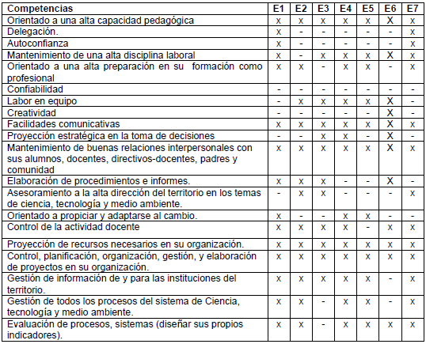
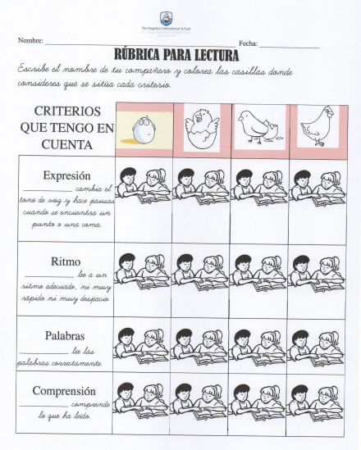
Global Dimension in Engineering Education
Avaluació
Eines per avaluar l’Educació pel Desenvolupament
Portafoli, rúbrica, matriu d’observació

Slide 16
Global Dimension in Engineering Education
Algunes eines útils; sobre Metodologia
APS - Centre promotor d’Aprenentatge servei: http://www.aprenentatgeservei.org/
GIAC - Grup d’Interès a l’Aprenentetge Cooperatiu: https://www.upc.edu/rima/grups/giac

Slide 17
Global Dimension in Engineering Education
Algunes eines útils: sobre Avaluació
Rúbriques:
· Banc de Rúbriques: http://www.xtec.cat/web/curriculum/bancderubriques
· Pautes per fer una rúbrica amb l'alumnat: http://www.xtec.cat/alfresco/d/d/workspace/SpacesStore/b526358e-1fe4-448d-bfbf-6f201b6598cf/Pautes%20per%20fer%20una%20r%C3%83%C2%83%C3%82%C2%BAbrica%20amb%20l%27alumnat.pdf
· Programa informàtic per a crear rúbriques: http://rubistar.4teachers.org/
Portafolis:
· Xtec Portafolis digitals: http://www.xtec.cat/web/recursos/tecinformacio/portafolis
· Plantilles d’e-portafoli: pàgines d’internet que permet crear un portafoli digital. https://sites.google.com/site/portafoliplantilla/home
http://mahara.uji.es/
Treball per projectes:

Slide 18
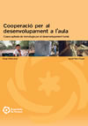
Global Dimension in Engineering Education
Algunes eines útils: Materials d’Interès
Col·lecció Quaderns Internacionals de Tecnologia per al Desenvolupament Humà. Enginyers sense fronteres: Cooperació per al desenvolupament a l’aula
Col·lecció ESFeres: Estudis. Número 1. Integració de la Tecnologia per al Desenvolupament Humà a l'Ensenyament Secundari Obligatori
Contes de la Colla Pessigolla sobre Supermercats i Aliments transgènics

Slide 19
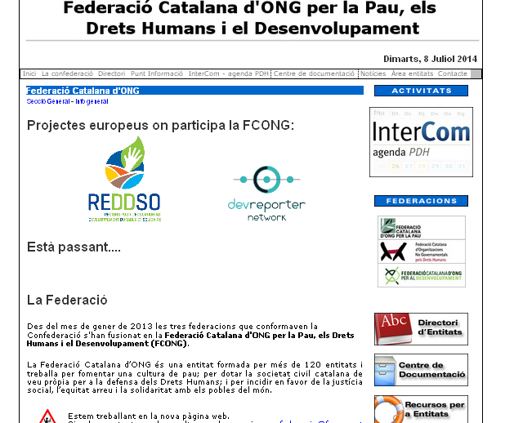
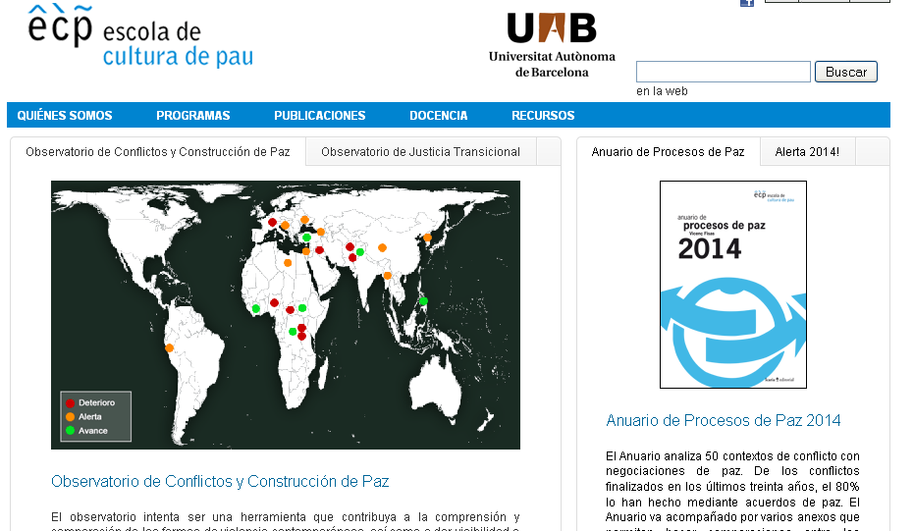
Global Dimension in Engineering Education
Algunes eines útils: Bancs de Recursos

Slide 20
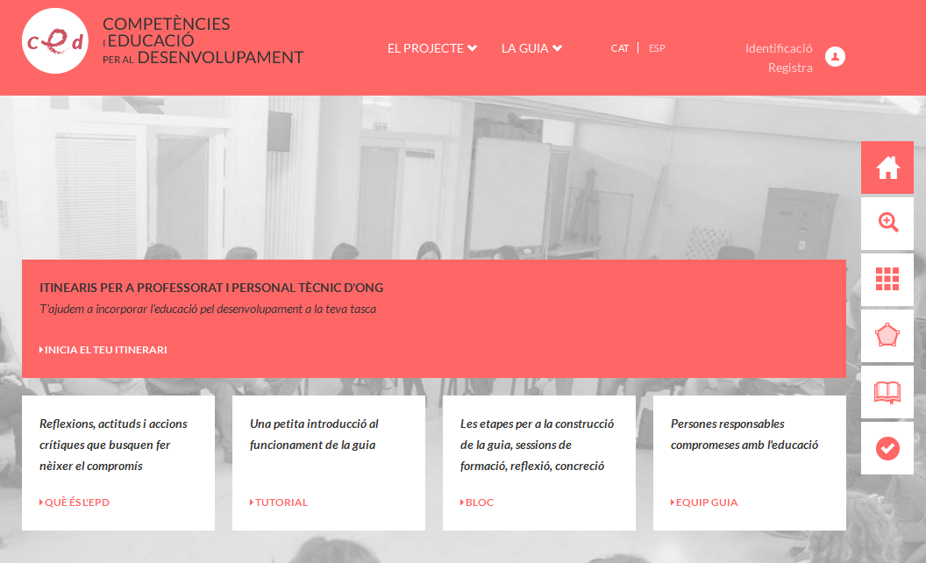
Global Dimension in Engineering Education
Algunes eines útils: Programacions didàctiques

Slide 21
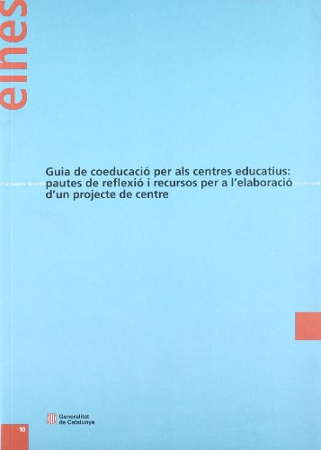
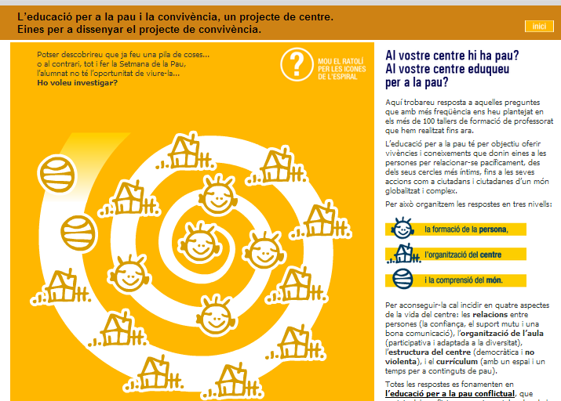
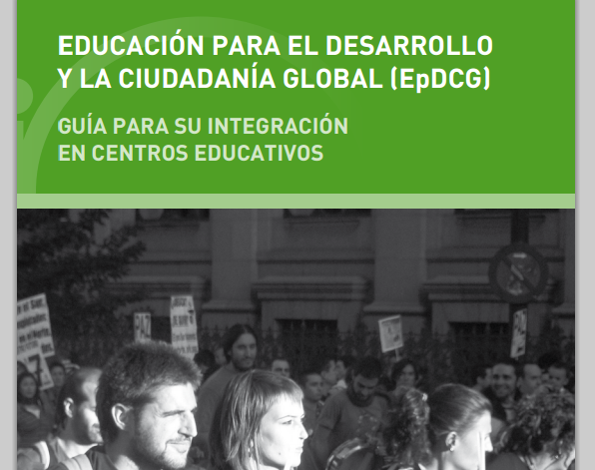
Global Dimension in Engineering Education
Algunes eines útils: Projecte Educatiu de Centre

